Slide 1


Diagrambilaga
Konjunkturläget
September 2026

Slide 2
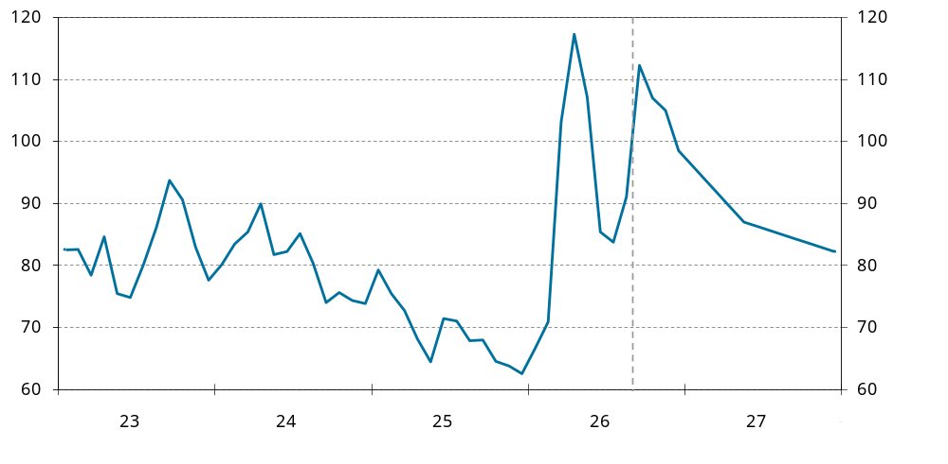
Råoljepris, Brent
Dollar per fat, månadsvärden
Källor: US Energy Information Administration och Konjunkturinstitutet.

Slide 3
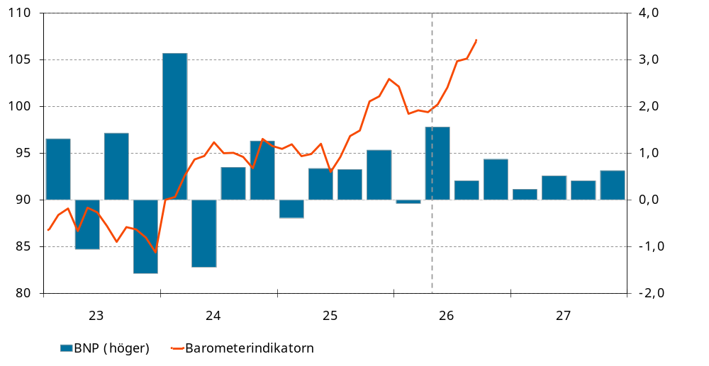
Barometerindikatorn och BNP
Index medelvärde=100, månadsvärden respektive procentuell förändring, säsongsrensade kvartalsvärden
Källor: SCB och Konjunkturinstitutet.

Slide 4
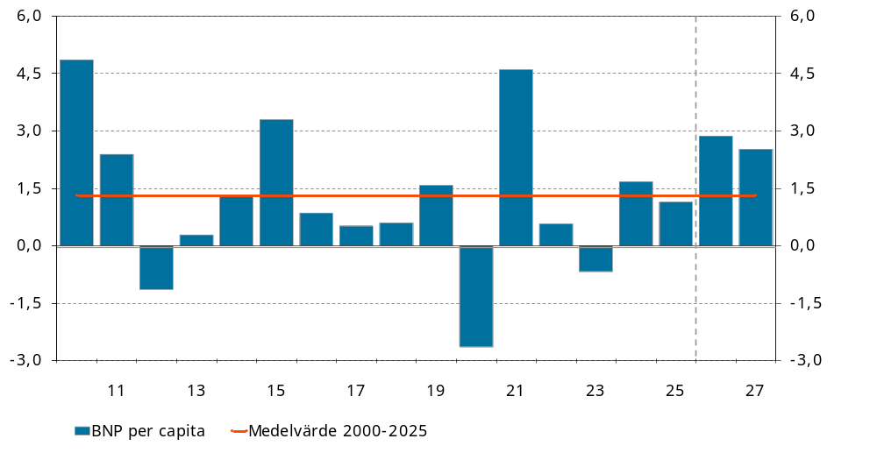
BNP per capita
Procentuell förändring
Källor: SCB och Konjunkturinstitutet.

Slide 5
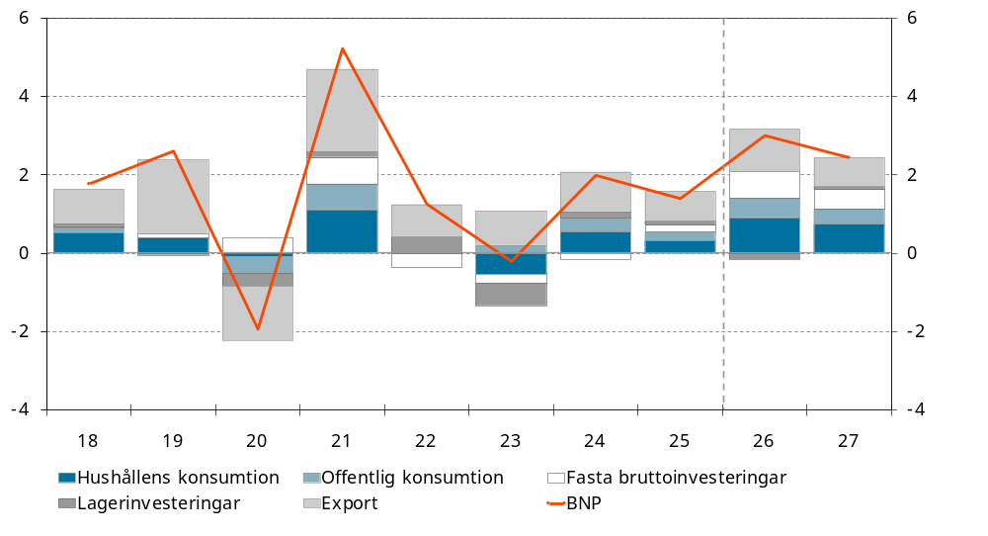
Importjusterat bidrag till BNP-tillväxten
Procentuell förändring respektive procentenheter
Källor: SCB och Konjunkturinstitutet.

Slide 6
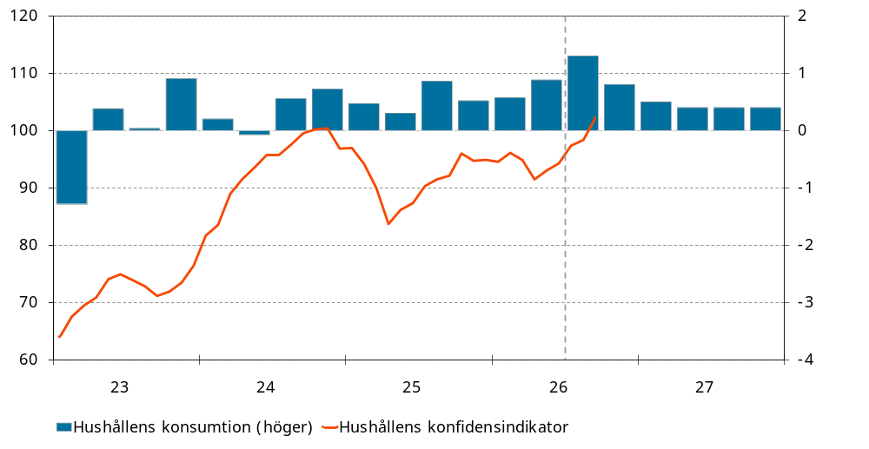
Hushållens konfidensindikator och hushållens konsumtion
Index medelvärde=100, säsongsrensade månadsvärden respektive procentuell förändring, säsongsrensade kvartalsvärden
Källor: SCB och Konjunkturinstitutet.

Slide 7
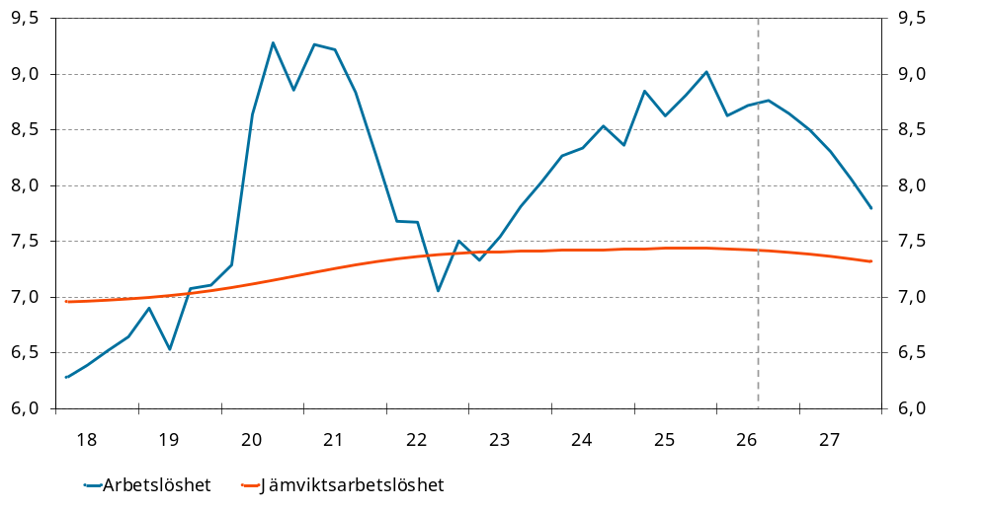
Arbetslöshet
Procent av arbetskraften respektive procent av potentiell arbetskraft, säsongsrensade kvartalsvärden
Källor: SCB och Konjunkturinstitutet.

Slide 8
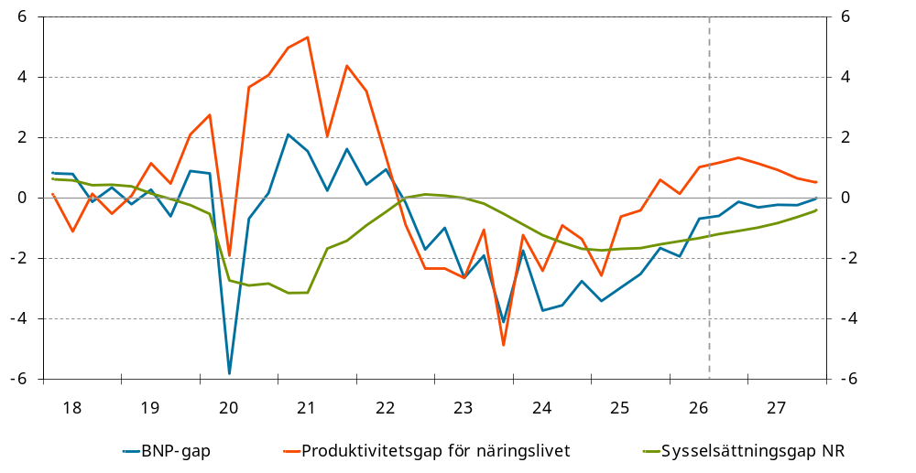
BNP-gap, produktivitetsgap för näringslivet och sysselsättningsgap enligt NR
Säsongsrensade kvartalsvärden
Källa: Konjunkturinstitutet.

Slide 9
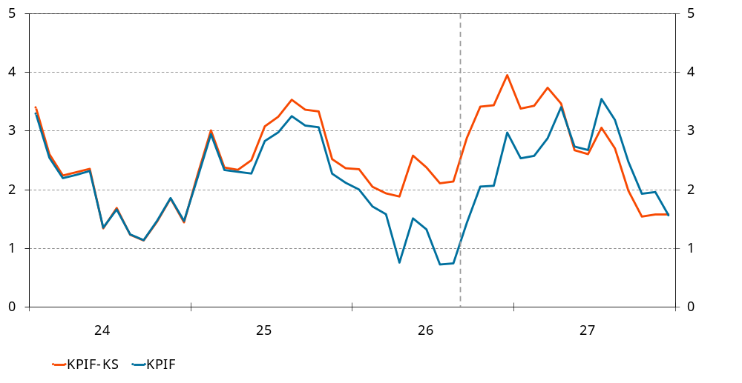
KPIF-inflation med konstant skatt och subventioner
Årlig procentuell förändring, månadsvärden
Källor: SCB och Konjunkturinstitutet.

Slide 10
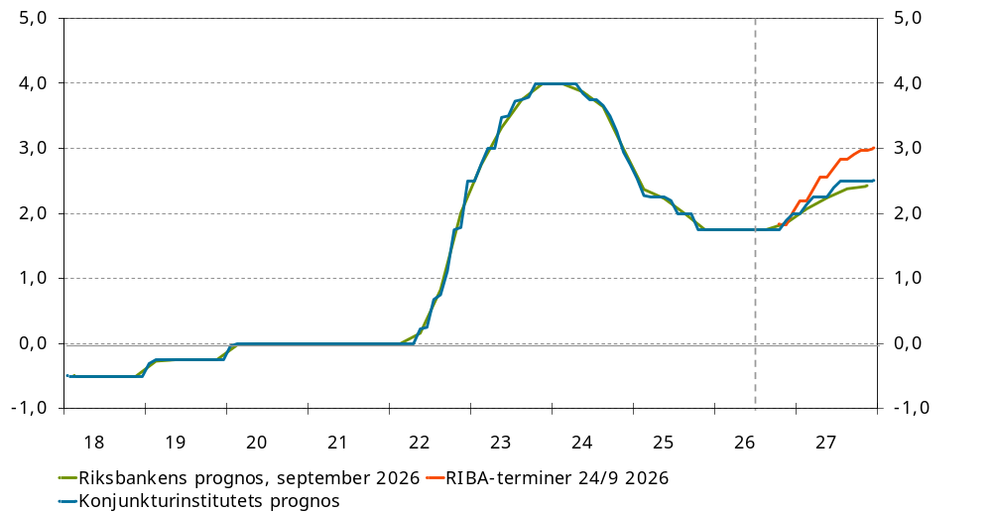
Styrränta
Procent, månads- respektive kvartalsvärden
Källor: Nasdaq OMX, Riksbanken, Macrobond och Konjunkturinstitutet.

Slide 11
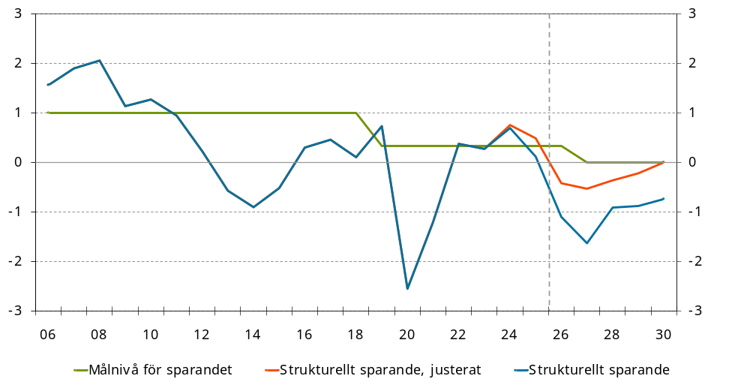
Strukturellt sparande
Procent av potentiell BNP
Källor: SCB och Konjunkturinstitutet.

Slide 12
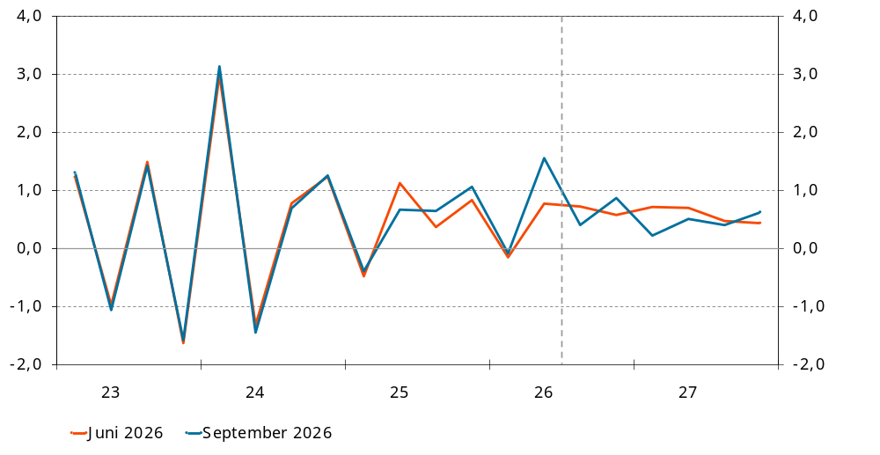
BNP
Procentuell förändring, säsongsrensade kvartalsvärden
Källor: SCB och Konjunkturinstitutet.

Slide 13
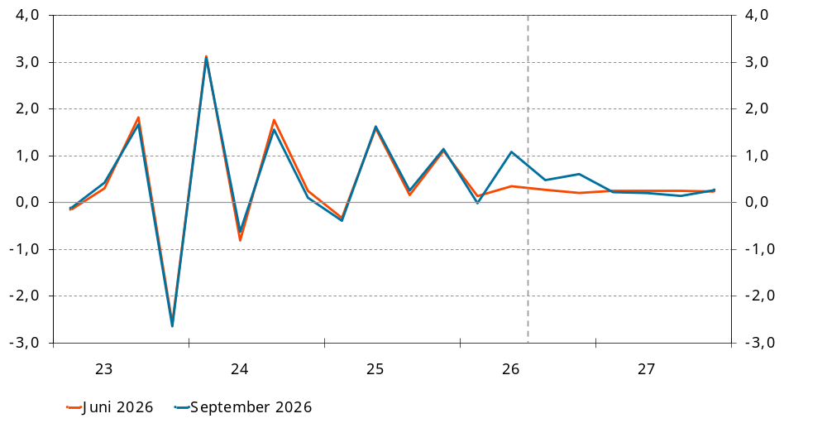
Produktivitet
Procentuell förändring, säsongsrensade kvartalsvärden
Källor: SCB och Konjunkturinstitutet.

Slide 14
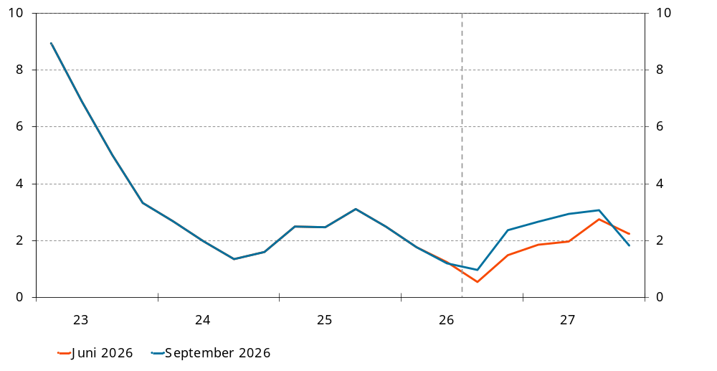
KPIF
Årlig procentuell förändring, kvartalsvärden
Källor: SCB och Konjunkturinstitutet.

Slide 15
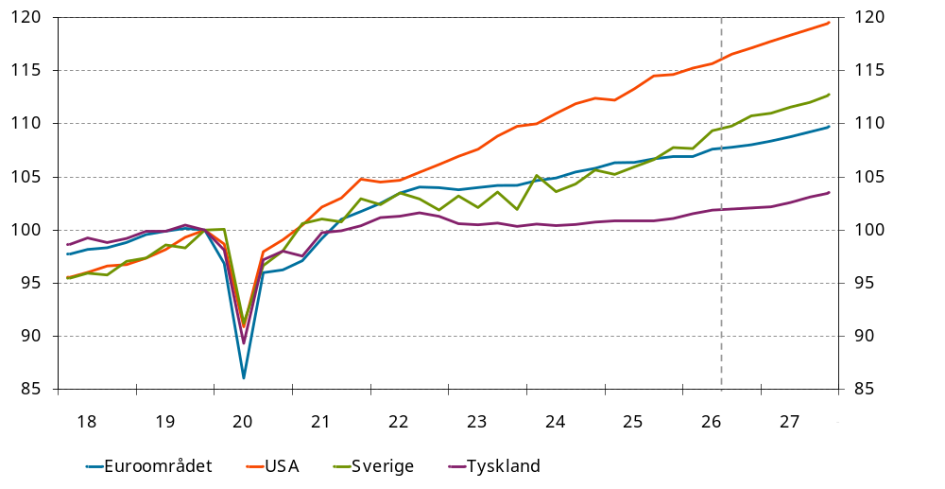
BNP i valda länder
Index 2019 kvartal 4=100, fasta priser, säsongsrensade kvartalsvärden
Källor: Nationella källor och Konjunkturinstitutet.

Slide 16
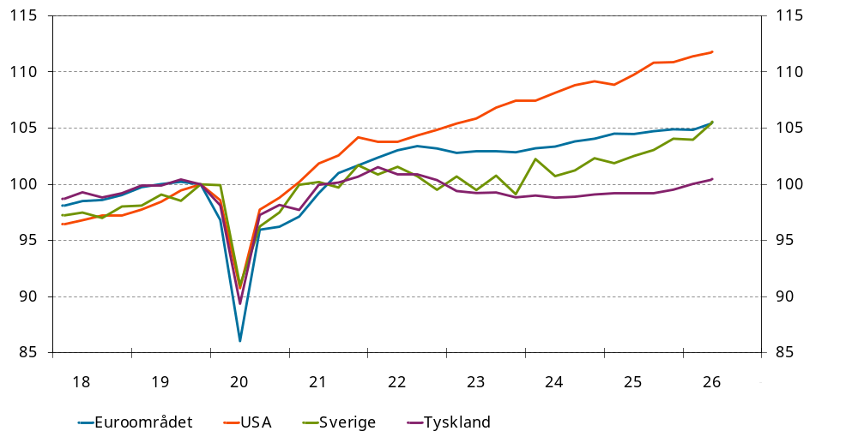
BNP per capita
Index 2019 kvartal 4=100, fasta priser, säsongsrensade kvartalsvärden
Källor: Eurostat, BEA och Konjunkturinstitutet.

Slide 17
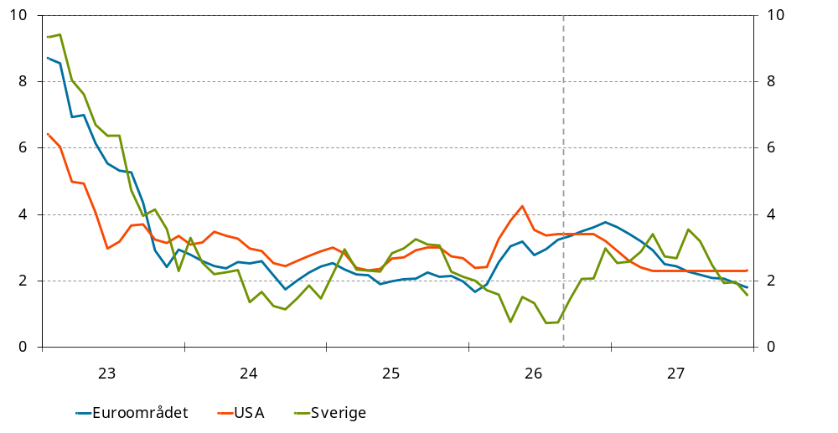
Konsumentpriser i valda länder och regioner
Årlig procentuell förändring, månadsvärden
Källor: Eurostat, Bureau of Labor Statistics, SCB, Macrobond, och Konjunkturinstitutet.

Slide 18
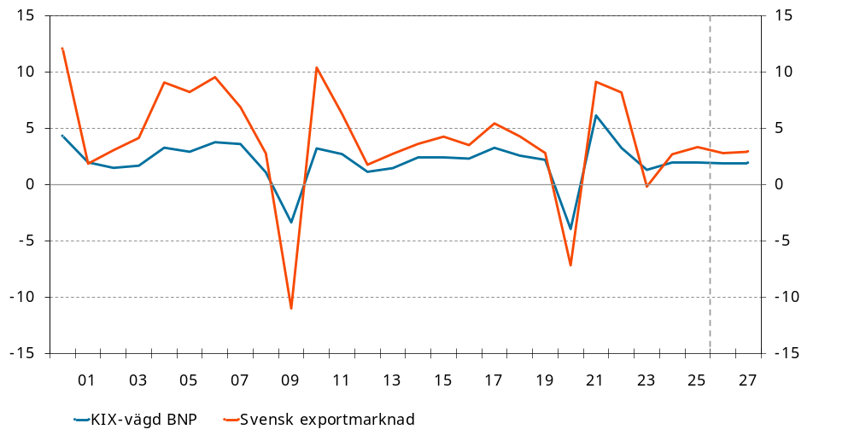
KIX-vägd BNP och svensk exportmarknad
Procentuell förändring
Källor: Nationella källor, Macrobond och Konjunkturinstitutet.

Slide 19
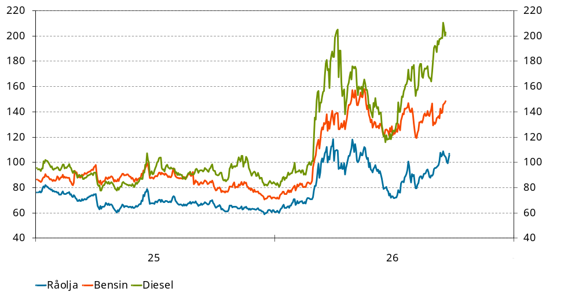
Globala energipriser
USD, månadsvärden
Källor: ICE, Macrobond och Konjunkturinstitutet.

Slide 20
Råoljepris, Brent
Dollar per fat, månadsvärden
Källor: US Energy Information Administration och Konjunkturinstitutet.

Slide 21
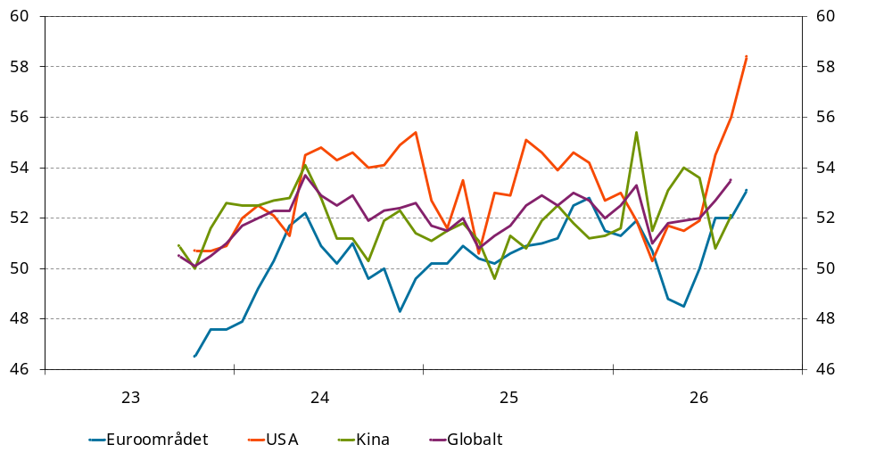
Sammanvägt inköpschefsindex i valda länder och regioner
Index, månadsvärden
Källor: S&P Global, J.P. Morgan och Macrobond.

Slide 22
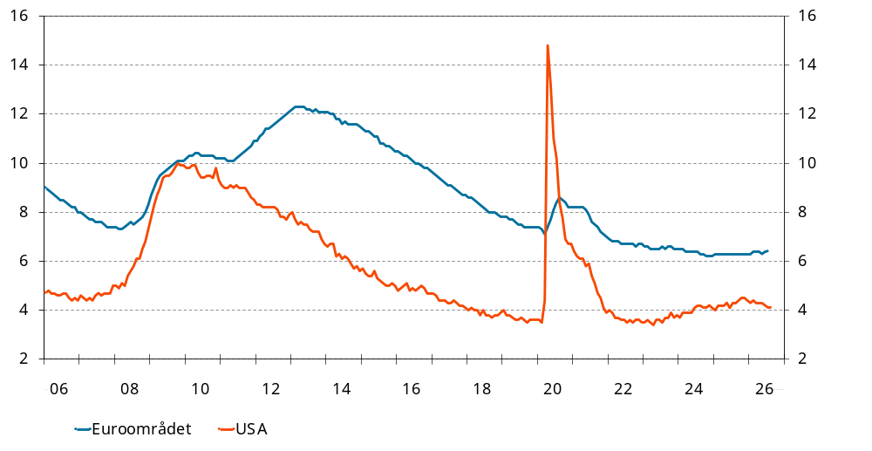
Arbetslöshet
Procent av arbetskraften, säsongsrensade månadsvärden
Källor: Eurostat och Bureau of Labor Statistics.

Slide 23
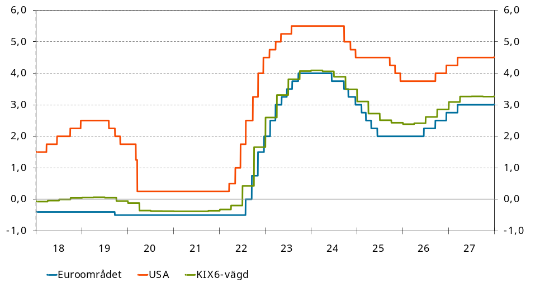
Styrräntor
Procent, dagsvärden
Källor: Bank of England, Bank of Japan, ECB, Federal Reserve, Norges Bank, Macrobond och Konjunkturinstitutet.

Slide 24
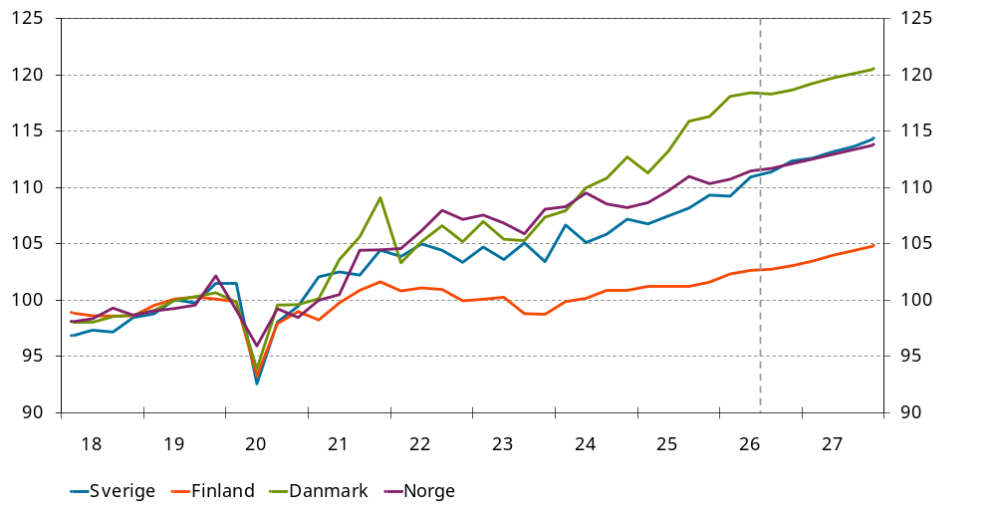
BNP i Sverige, Danmark, Finland och Norge
Index 2019=100, säsongsrensade kvartalsvärden
Källor: Eurostat och Statistics Norway.

Slide 25
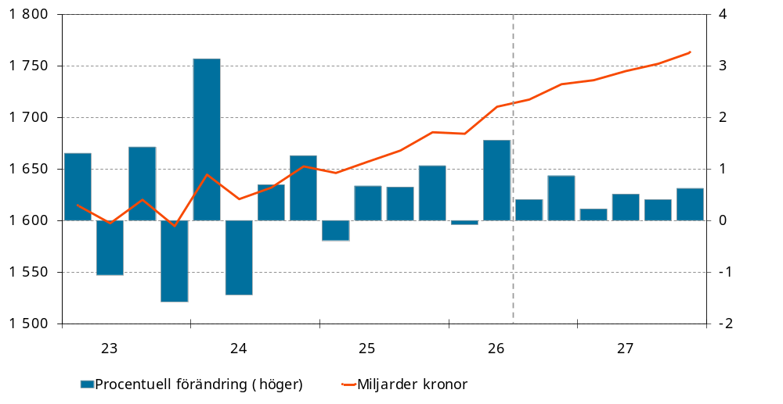
BNP
Miljarder kronor, fasta priser respektive procentuell förändring, säsongsrensade kvartalsvärden
Källor: SCB och Konjunkturinstitutet.

Slide 26
Importjusterat bidrag till BNP-tillväxten
Procentuell förändring respektive procentenheter
Källor: SCB och Konjunkturinstitutet.

Slide 27
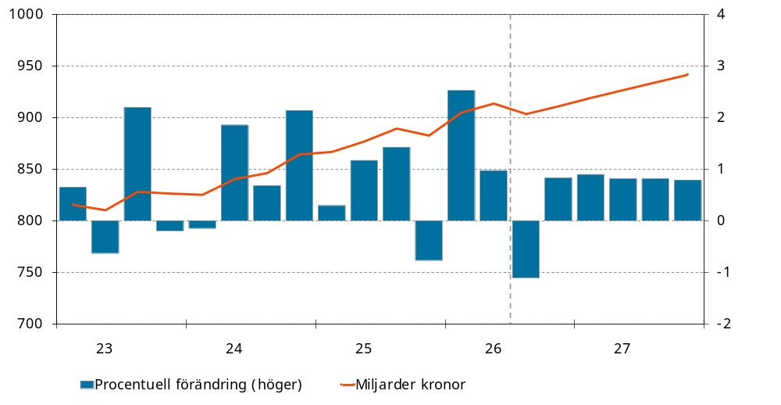
Export
Miljarder kronor, fasta priser respektive procentuell förändring, säsongsrensade kvartalsvärden
Källor: SCB och Konjunkturinstitutet.

Slide 28
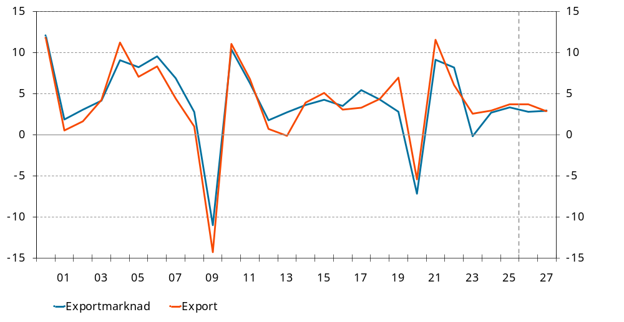
Exportmarknad och export
Procentuell förändring, fasta priser
Källor: SCB och Konjunkturinstitutet.

Slide 29
Hushållens konfidensindikator och hushållens konsumtion
Index medelvärde=100, säsongsrensade månadsvärden respektive procentuell förändring, säsongsrensade kvartalsvärden
Källor: SCB och Konjunkturinstitutet.

Slide 30
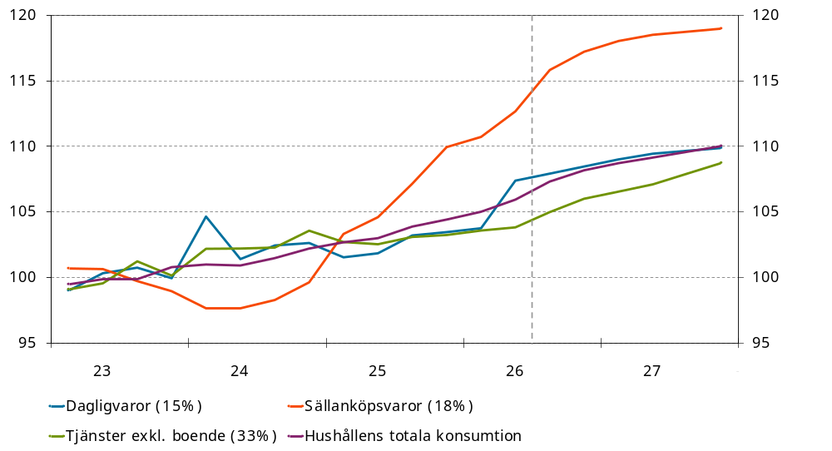
Hushållens totala konsumtion och olika komponenter
Index 2023=100, fasta priser, säsongsrensade kvartalsvärden. Inom parentes i etiketten komponentens andel av total konsumtion
Källor: SCB och Konjunkturinstitutet.

Slide 31
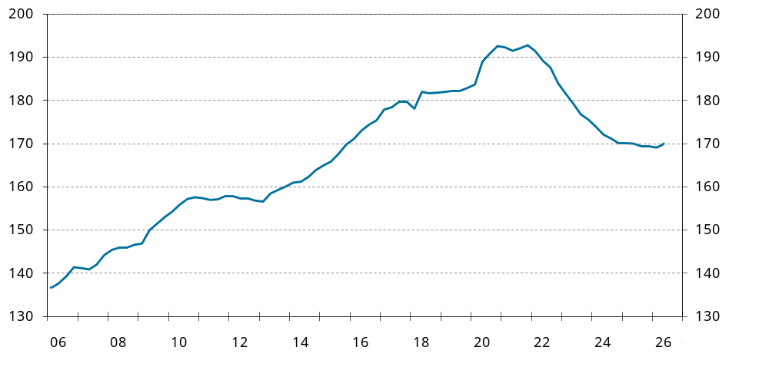
Hushållens skuldkvot
Procent av disponibel inkomst, säsongsrensade kvartalsvärden
Källor: SCB och Konjunkturinstitutet.

Slide 32
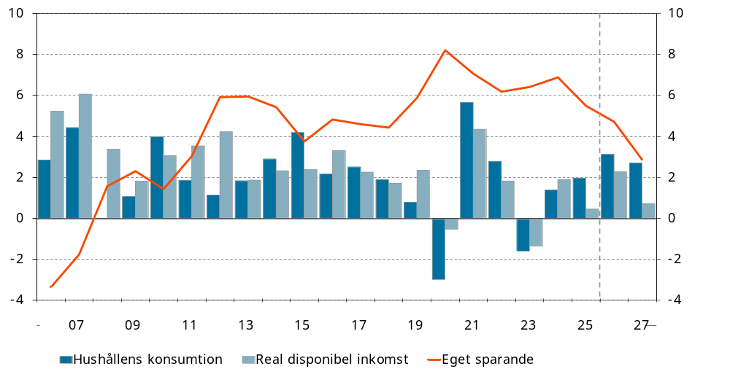
Hushållens konsumtion, real disponibel inkomst och eget sparande
Procentuell förändring respektive procent av disponibel inkomst
Källor: SCB och Konjunkturinstitutet.

Slide 33
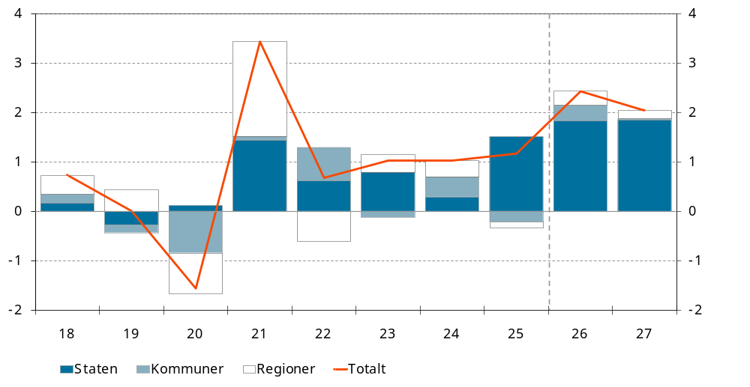
Bidrag till offentlig konsumtionstillväxt
Procentuell förändring respektive procentenheter
Källor: SCB och Konjunkturinstitutet.

Slide 34
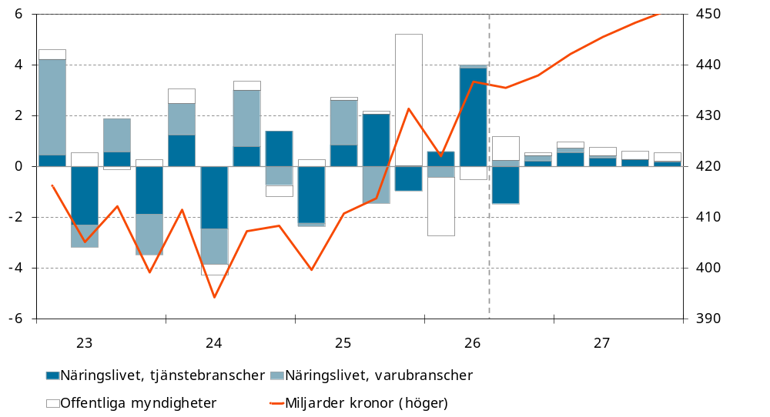
Fasta bruttoinvesteringar
Miljarder kronor, fasta priser, bidrag i procent, säsongsrensade kvartalsvärden
Källor: SCB och Konjunkturinstitutet.

Slide 35
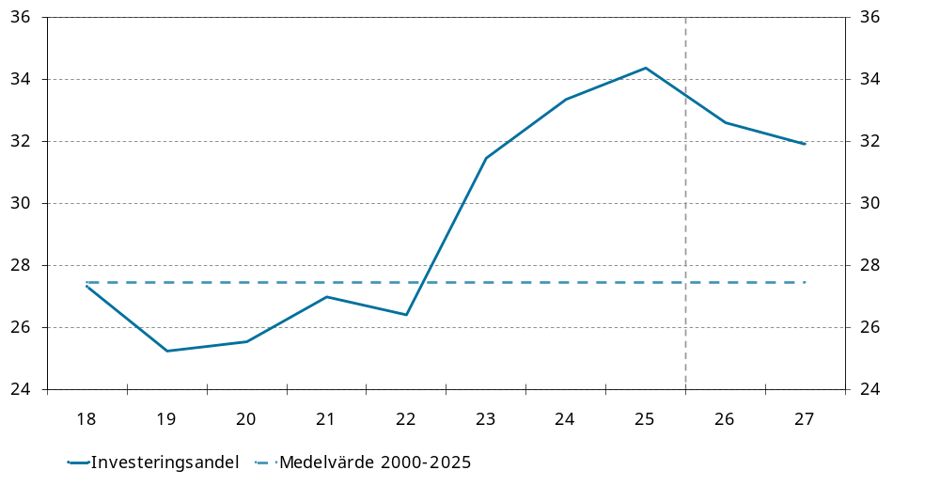
Industrins investeringsandel
Procent av industrins förädlingsvärde, löpande priser
Källor: SCB och Konjunkturinstitutet.

Slide 36
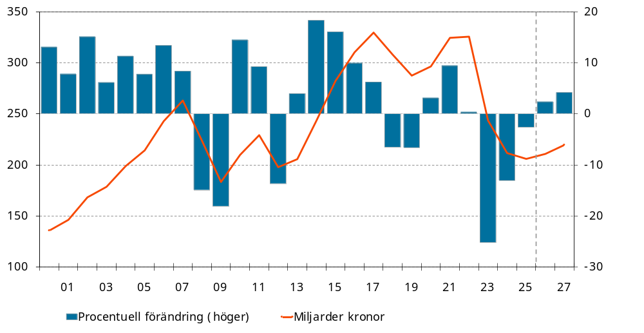
Fasta bruttoinvesteringar, bostäder
Miljarder kronor, fasta priser respektive procentuell förändring
Källor: SCB och Konjunkturinstitutet.

Slide 37
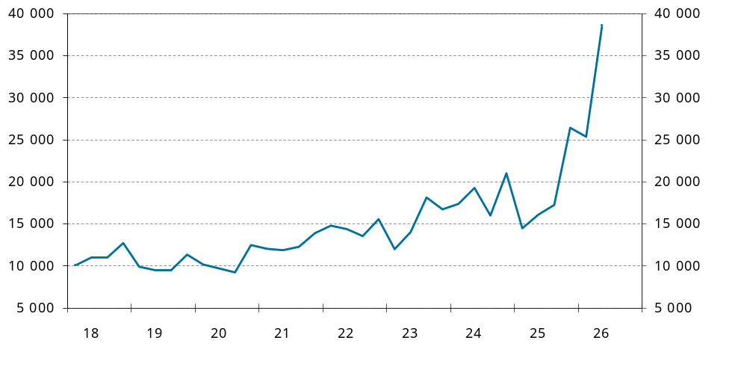
Import SPIN 262 (datorer samt kringutrustning)
Miljoner kronor, kvartalsvärden
Källa: SCB.

Slide 38
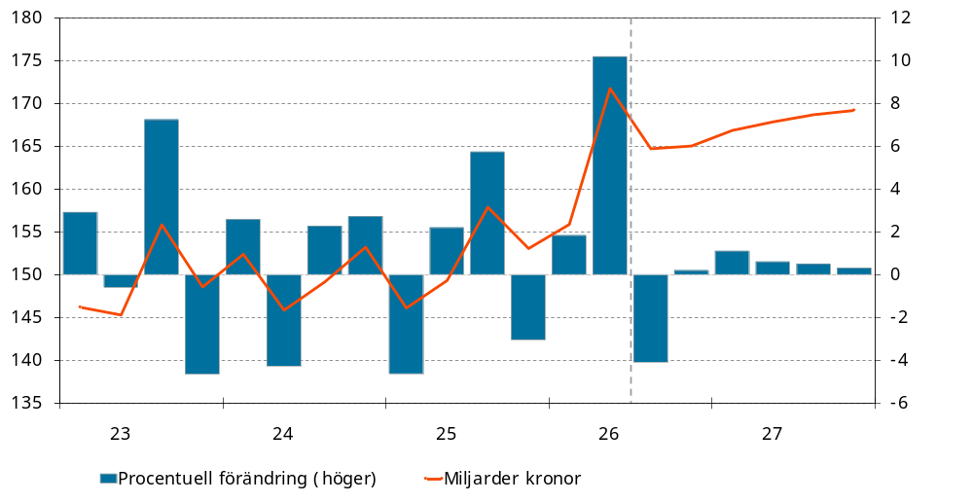
Tjänstebranscherna exkl. bostäders investeringar
Kvartalsvärden respektive procentuell förändring, säsongsrensade kvartalsvärden
Källor: SCB och Konjunkturinstitutet.

Slide 39
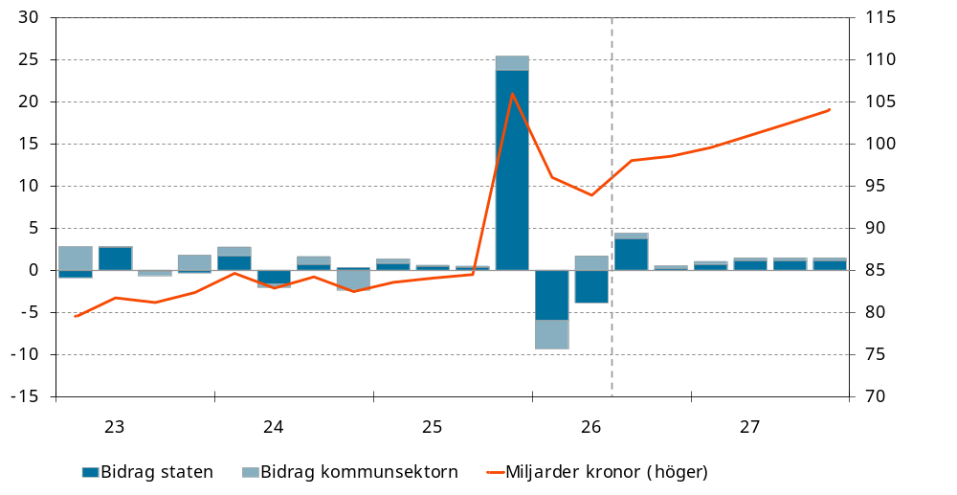
Offentliga investeringar
Miljarder kronor, fasta priser, bidrag i procent, säsongsrensade kvartalsvärden
Källor: SCB och Konjunkturinstitutet.

Slide 40
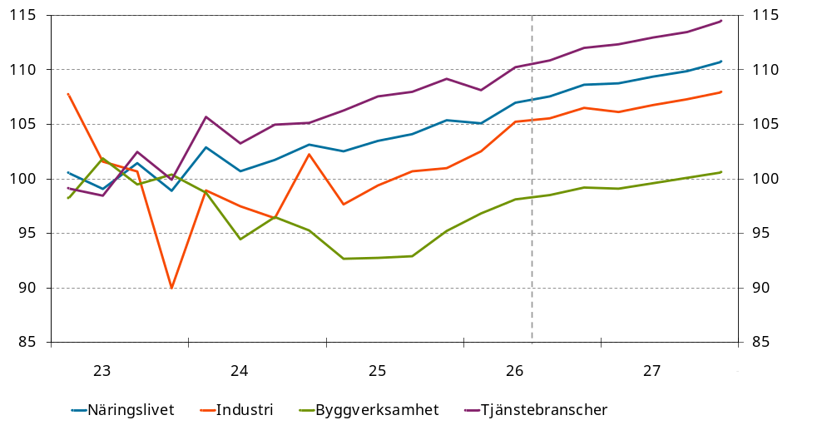
Produktion i näringslivet
Index 2023=100, fasta priser, säsongsrensade kvartalsvärden
Källor: SCB och Konjunkturinstitutet.

Slide 41
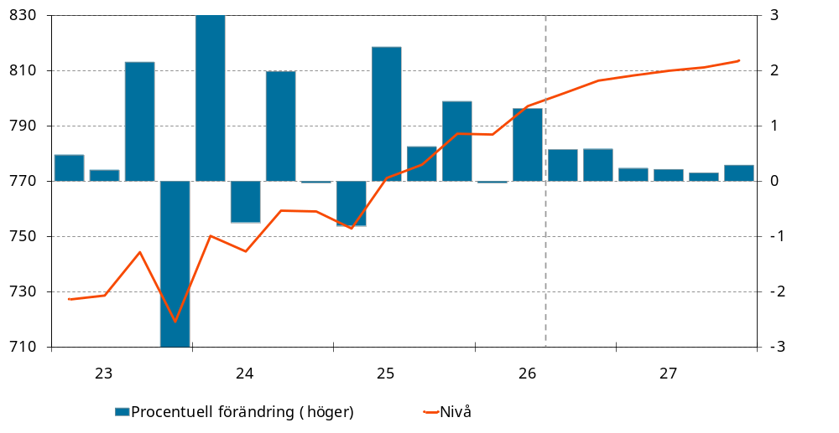
Produktivitet i näringslivet
Kronor per timme, fasta priser respektive procentuell förändring, säsongsrensade kvartalsvärden
Källor: SCB och Konjunkturinstitutet.

Slide 42
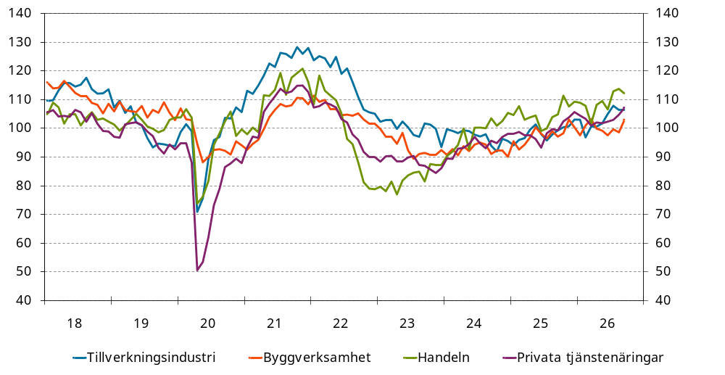
Konfidensindikatorer för näringslivet
Index, medelvärde=100, säsongsrensade månadsvärden
Källa: Konjunkturinstitutet.

Slide 43
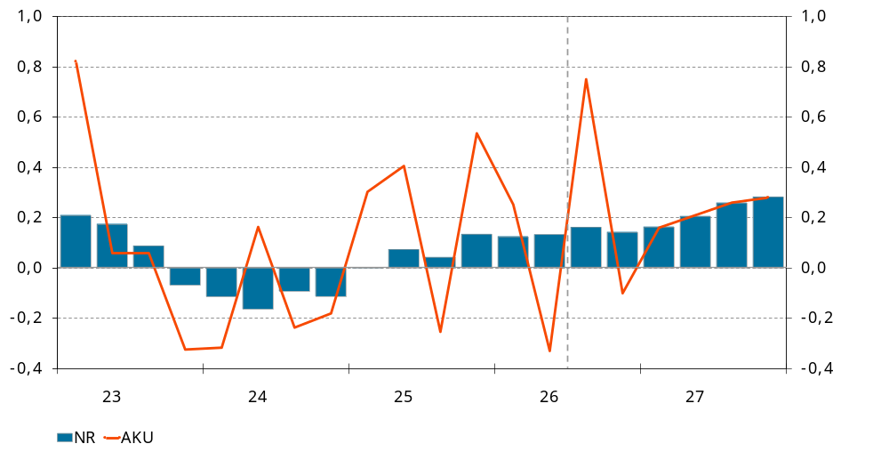
Sysselsatta enligt AKU och NR
Procentuell förändring, säsongsrensade kvartalsvärden
Källor: SCB och Konjunkturinstitutet.

Slide 44
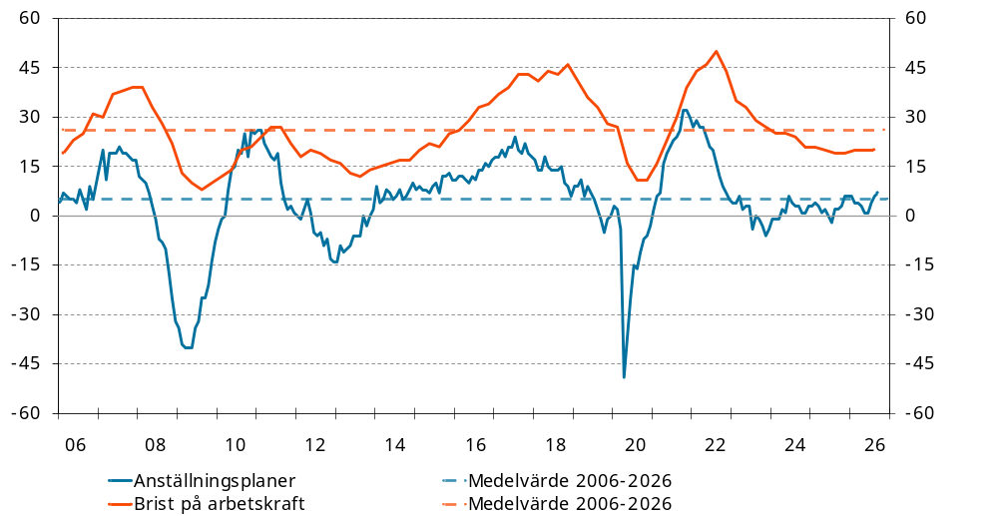
Anställningsplaner och brist på arbetskraft i näringslivet
Nettotal respektive andel ja-svar, säsongsrensade månads- respektive kvartalsvärden
Källa: Konjunkturinstitutet.

Slide 45
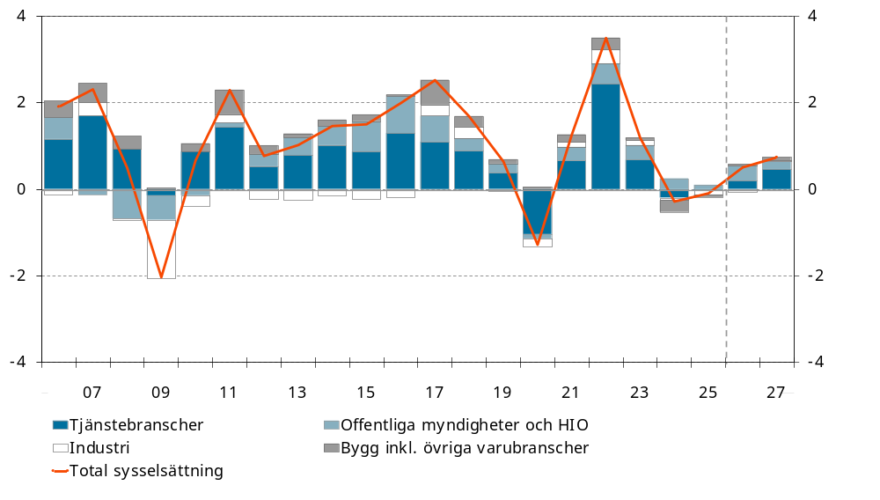
Bidrag till sysselsättningstillväxten
Procentuell förändring respektive procentenheter, faktiska årsvärden
Källor: SCB och Konjunkturinstitutet.

Slide 46
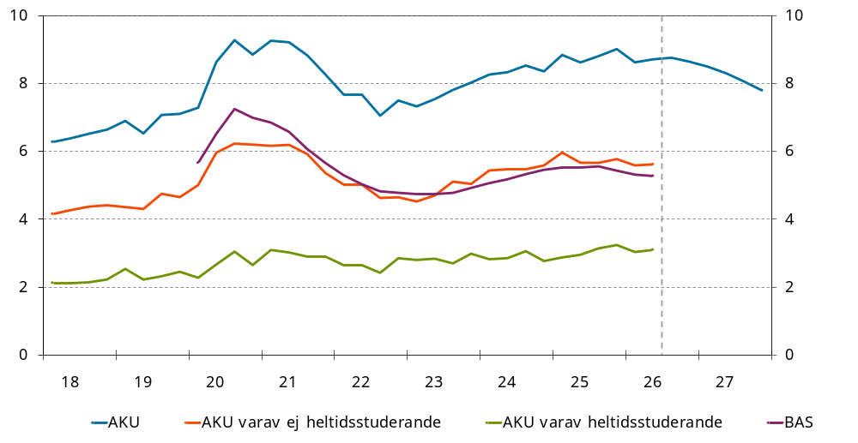
Arbetslöshet enligt AKU (15–74 år) och BAS (16–64 år)
Procent av arbetskraften, säsongsrensade kvartalsvärden
Källor: SCB och Konjunkturinstitutet.

Slide 47
Arbetslöshet
Procent av arbetskraften respektive procent av potentiell arbetskraft, säsongsrensade kvartalsvärden
Källor: SCB och Konjunkturinstitutet.

Slide 48
BNP-gap, produktivitetsgap för näringslivet och sysselsättningsgap enligt NR
Procent, säsongsrensade kvartalsvärden
Källa: Konjunkturinstitutet.

Slide 49
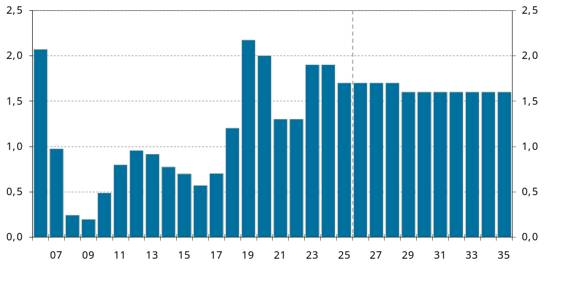
Potentiell produktivitet näringslivet
Årsdata, procentuell förändring
Källa: Konjunkturinstitutet.

Slide 50
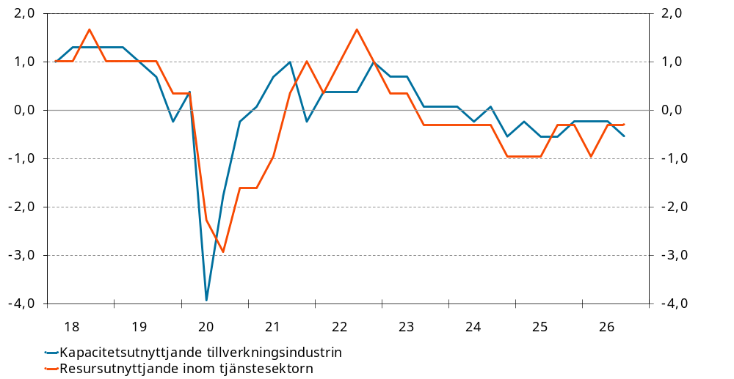
Kapacitetsutnyttjande inom tillverkningsindustrin och resursutnyttjande inom tjänstesektorn
Standardiserade och säsongsrensade kvartalsvärden
Källa: Konjunkturinstitutet.

Slide 51
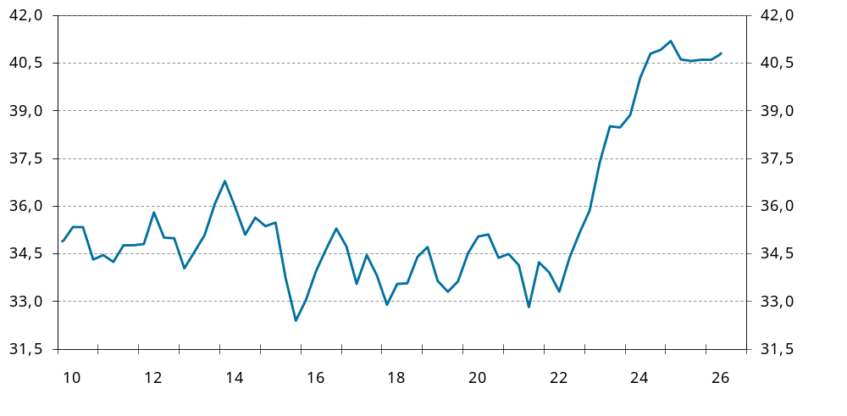
Produktivitet i fastighetsverksamhet (småhus, fritidshus och fastighetsförvaltning)
100-tals kronor per timme, säsongsrensade kvartalsvärden
Källor: SCB och Konjunkturinstitutet.

Slide 52
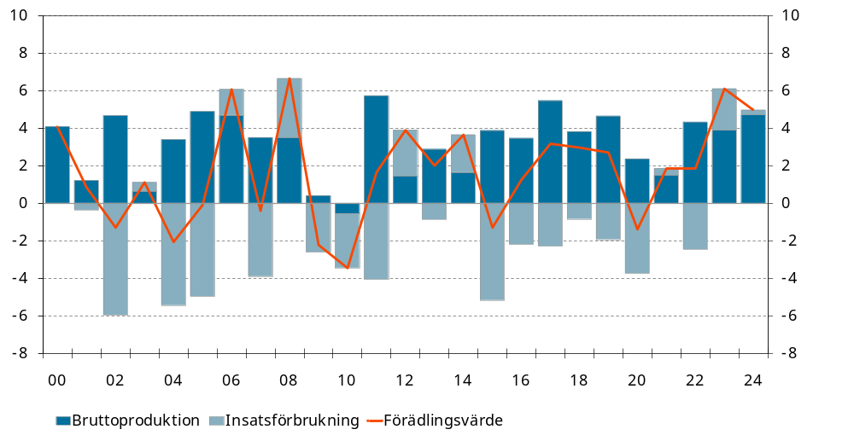
Förädlingsvärde samt bidrag från bruttoproduktion och insatsförbrukning för fastighetsverksamhet
Procentuell förändring respektive bidrag
Källor: SCB och Konjunkturinstitutet.

Slide 53
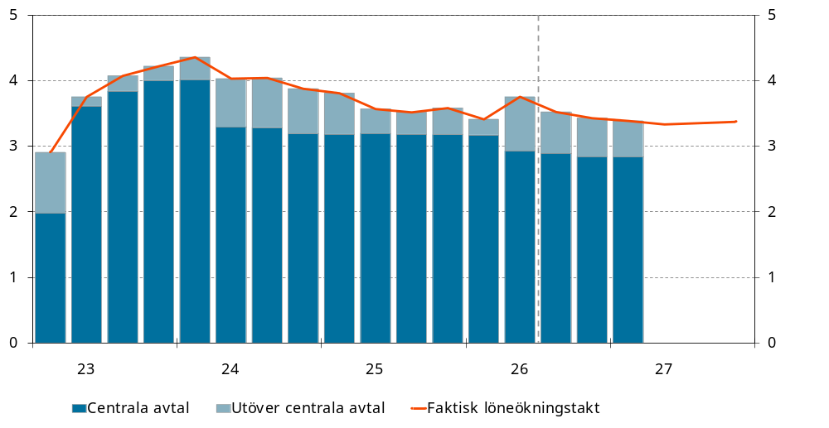
Timlön
Procentuell förändring, kvartalsvärden
Källor: Medlingsinstitutet och Konjunkturinstitutet.

Slide 54
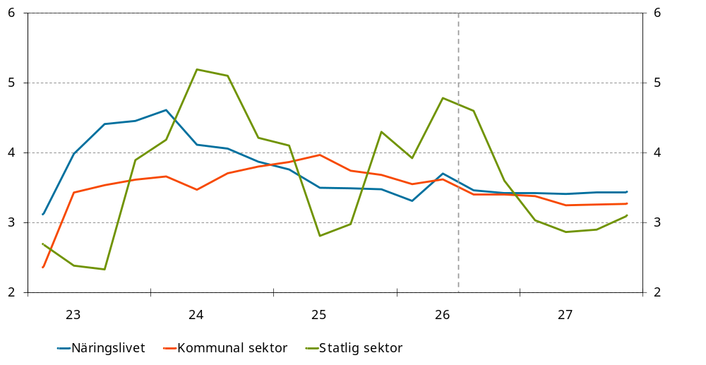
Timlön i olika delar av ekonomin
Procentuell förändring, kvartalsvärden
Källor: Medlingsinstitutet och Konjunkturinstitutet.

Slide 55
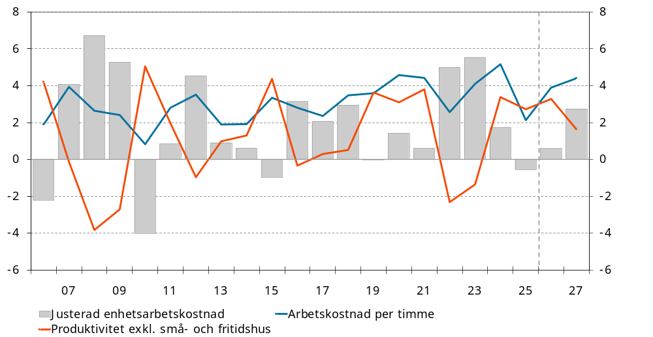
Justerad enhetsarbetskostnad i näringslivet
Procentuell förändring, kalenderkorrigerade värden
Källor: SCB och Konjunkturinstitutet.

Slide 56
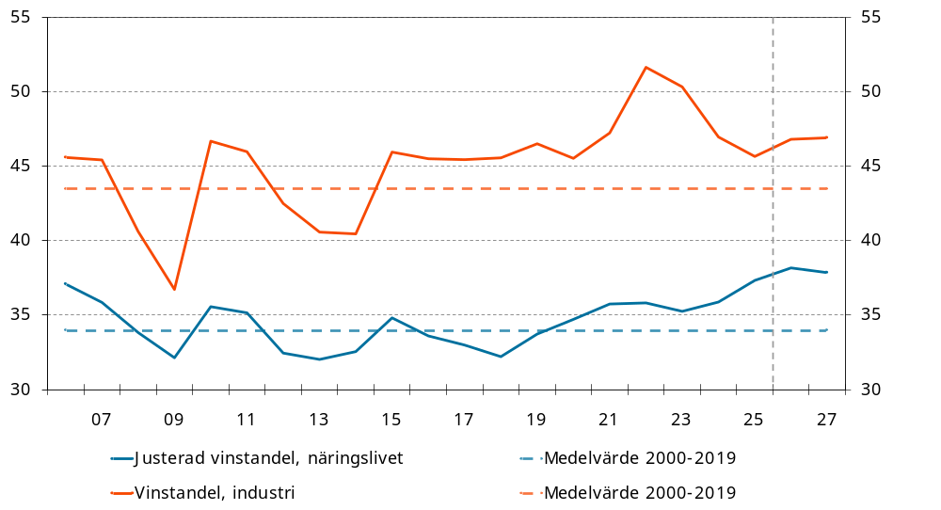
Bruttovinstandel
Procent av förädlingsvärdet
Källor: SCB och Konjunkturinstitutet.

Slide 57

Kapitalavkastning och riskfri ränta
Procent
Källor: SCB och Konjunkturinstitutet.

Slide 58

Bruttovinstandel och nettovinstandel, näringslivet
Procent av förädlingsvärdet
Källor: SCB och Konjunkturinstitutet.

Slide 59

KPIF-inflation med konstant skatt och subventioner
Årlig procentuell förändring, månadsvärden
Källor: SCB och Konjunkturinstitutet.

Slide 60

Marginal mellan drivmedel vid pump och råoljepris (Brent)
Kronor per liter exklusive skatt, månadsvärden
Källor: OK-Q8, Macrobond och Konjunkturinstitutet.

Slide 61

Konsumentpriser
Årlig procentuell förändring, månadsvärden
Källor: SCB och Konjunkturinstitutet.

Slide 62

Terminspris vete
Euro per ton vete för kommande leverans i Frankrike, dagsvärden
Källor: Euronext och Macrobond.

Slide 63

Livsmedelspriser i KPI
Index 2020=100, månadsvärden
Källor: SCB och Konjunkturinstitutet.

Slide 64

Importjusterat bidrag till BNP-tillväxten
Procentuell förändring respektive procentenheter
Källor: SCB och Konjunkturinstitutet.

Slide 65

BNP-gap och arbetsmarknadsgap i Sverige
Procent av potentiell BNP respektive potentiellt arbetade timmar
Källa: Konjunkturinstitutet.

Slide 66

Inflation, KPIF
Procent
Källor: SCB och Konjunkturinstitutet.

Slide 67

Styrränta
Procent, månads- respektive kvartalsvärden
Källor: Nasdaq OMX, Riksbanken, Macrobond och Konjunkturinstitutet.

Slide 68

Kronans effektiva växelkurs (KIX)
Index 1992-11-18=100, månadsvärden
Källor: Riksbanken, Macrobond och Konjunkturinstitutet.

Slide 69

Offentliga förvaltningens finansiella sparande
Procent av BNP respektive potentiell BNP
Källor: SCB och Konjunkturinstitutet.

Slide 70

Offentliga förvaltningens inkomster och utgifter
Procent av BNP
Källor: SCB och Konjunkturinstitutet.

Slide 71
Strukturellt sparande
Procent av potentiell BNP
Källor: SCB och Konjunkturinstitutet.

Slide 72

Maastrichtskuld
Miljarder kronor respektive procent av BNP
Källor: SCB och Konjunkturinstitutet.

Slide 73

Finansiellt sparande i staten
Procent av BNP
Källor: SCB och Konjunkturinstitutet.

Slide 74

Skattekvoten och statens skatteinkomster
Procent av BNP
Källor: SCB och Konjunkturinstitutet.

Slide 75

Utgifter i staten
Procent av BNP
Källor: SCB och Konjunkturinstitutet.

Slide 76

Transfereringar från staten
Procent av BNP
Källor: SCB och Konjunkturinstitutet.

Slide 77

Sociala transfereringar från staten till hushåll
Procent av BNP
Källor: SCB och Konjunkturinstitutet.

Slide 78

Utgiftstaket för staten
Procent av potentiell BNP respektive av takbegränsade utgifter
Källor: Ekonomistyrningsverket, Regeringen och Konjunkturinstitutet.

Slide 79

Finansiellt sparande i kommunsektorn
Procent av BNP
Källor: SCB och Konjunkturinstitutet.

Slide 80

Kommunsektorns primära inkomster
Procent av BNP
Källor: SCB och Konjunkturinstitutet.

Slide 81

Kommunsektorns primära utgifter
Procent av BNP
Källor: SCB och Konjunkturinstitutet.

Slide 82

Finansiellt sparande i ålderspensionssystemet
Procent av BNP
Källor: SCB och Konjunkturinstitutet.

Slide 83

Inkomster från pensionsavgifter och utbetalda pensioner
Procent av BNP
Källor: SCB och Konjunkturinstitutet.

Slide 84
Utbetalda pensioner och följsamhetsindex
Procentuell förändring och procentenheter
Källor: SCB och Konjunkturinstitutet.

Slide 85

Tillgångar och avkastning i ålderspensionssystemet
Procent respektive procent av BNP
Källor: SCB och Konjunkturinstitutet.

Slide 86

Offentliga sektorns ränteutgifter
Procent av BNP
Källor: Europeiska kommissionen (DG ECFIN) och Macrobond.

Slide 87
Hushållens konfidensindikator och hushållens konsumtion
Index medelvärde=100, säsongsrensade månadsvärden respektive procentuell förändring, säsongsrensade kvartalsvärden
Källor: SCB och Konjunkturinstitutet.

Slide 88
Fasta bruttoinvesteringar, bostäder
Miljarder kronor, fasta priser respektive procentuell förändring, säsongsrensade kvartalsvärden
Källor: SCB och Konjunkturinstitutet.

Slide 89

Osäkerhetsintervall för BNP-prognosen
Procentuell förändring
Källor: SCB och Konjunkturinstitutet.

Slide 90

Osäkerhetsintervall för arbetslöshetsprognosen
Procent av arbetskraften
Källor: SCB och Konjunkturinstitutet.

Slide 91

Osäkerhetsintervall för inflationsprognosen, KPIF
Procent
Källor: SCB och Konjunkturinstitutet.

Slide 92

Riksbankens styrränta
Procent, årsgenomsnitt
Källor: Riksbanken och Konjunkturinstitutet.

Slide 93

KPIF-inflation
Procent
Källor: SCB och Konjunkturinstitutet.

Slide 94

Hushållens konsumtion
Procentuell förändring, fasta priser, kalenderkorrigerade värden
Källor: SCB och Konjunkturinstitutet.

Slide 95

Investeringar
Procentuell förändring, fasta priser, kalenderkorrigerade värden
Källor: SCB och Konjunkturinstitutet.

Slide 96

Nettoexport
Procent av BNP
Källor: SCB och Konjunkturinstitutet.

Slide 97

Svensk BNP
Procentuell förändring, fasta priser, kalenderkorrigerade värden
Källor: SCB och Konjunkturinstitutet.

Slide 98

Timlön i hela ekonomin
Procentuell förändring
Källor: Medlingsinstitutet och Konjunkturinstitutet.

Slide 99

Arbetslöshet
Procent av arbetskraften
Källor: SCB och Konjunkturinstitutet.

Slide 100

Maastrichtskuld
Procent av BNP
Källor: SCB och Konjunkturinstitutet.

